Slide 1

En direct du festival
Unité 3 – Leçon 5

Slide 2

I. Starter
II. Comp. texte 1
III. Voc : jours & moments
IV. Voc : loisirs
VI. Gr : goûts
VII. Gr : questions
IX. Production
V. Comp. texte 2
VIII. Phonétique
In U2 we learnt how to:
Present our nationality and origin
Present our family
Let’s see how we can use these skills to build new ones !

Slide 3


Progress check
Start
I. Starter
II. Comp. texte 1
III. Voc : jours & moments
IV. Voc : loisirs
VI. Gr : goûts
VII. Gr : questions
IX. Production
V. Comp. texte 2
VIII. Phonétique
nouveau
déjà vu
Le festival Tous Dehors est un festival d’arts de rue du 2 au 5 août 2018. Les enfants peuvent essayer différentes activités : le cirque, la musique et la peinture.
Notes:
Use another color when completing to highlight the progress

Slide 4

I. Starter
I. Starter
II. Comp. texte 1
III. Voc : jours & moments
IV. Voc : loisirs
VI. Gr : goûts
VII. Gr : questions
IX. Production
V. Comp. texte 2
VIII. Phonétique
Au festival des familles de Tergnier, les enfants et leurs parents font beaucoup d’activités ensemble.
Il y a des festivals similaires au Vietnam ?
Connaissez-vous d’autres festivals ?
Quelles activités est-ce que les gens font ?

Slide 5



Learning objectives : À la fin de la leçon
I. Starter
II. Comp. texte 1
III. Voc : jours & moments
IV. Voc : loisirs
VI. Gr : goûts
VII. Gr : questions
IX. Production
V. Comp. texte 2
VIII. Phonétique
Grammaire
Culture
Vocabulaire
Notes:
Guidage pour les objectifs en GG

Slide 6
À la fin de la leçon…
I. Starter
II. Comp. texte 1
III. Voc : jours & moments
IV. Voc : loisirs
VI. Gr : goûts
VII. Gr : questions
IX. Production
V. Comp. texte 2
VIII. Phonétique
Parler de mes goûts et de mes activités
Grammaire
- Parler de mes goûts
- La négation
- Le mot interrogatif QUEL
Culture
- Le festival des familles de Tergnier
Vocabulaire
- Les jours de la semaine
- Les moments de la journée
- Les activités de loisirs

Slide 7
Learning outcomes
I. Starter
II. Comp. texte 1
III. Voc : jours & moments
IV. Voc : loisirs
VI. Gr : goûts
VII. Gr : questions
IX. Production
V. Comp. texte 2
VIII. Phonétique
ALL students MUST be able to tell the days of the week.
MOST students SHOULD be able to present a fun week programme with sports and activities.
SOME students COULD be able to to interview a friend about sport.
Notes:
ALL = isoler un objectif (gramm/lexical); MOST = obj de la leçon; SOME = objectif de la prochaine leçon

Slide 8
I. Starter
II. Comp. texte 1
III. Voc : jours & moments
IV. Voc : loisirs
VI. Gr : goûts
VII. Gr : questions
IX. Production
V. Comp. texte 2
VIII. Phonétique
Etapes de la leçon
I. Starter
Le festival des familles de Tergnier
II. Compréhension de texte 1
Les jours de la semaine & les moments de la journée
IX. Production
III. Vocabulaire
Présenter un programme d’activités « Loisirs au collège »
Recherche des phrases clés
Le son /R/
V. Compréhension de texte 2
Recherche des phrases clés
VI. Grammaire
Parler de mes goûts + négation
VIII. Phonétique
IV. Vocabulaire
Les activités de loisirs
VII. Grammaire
Poser des questions fermées / Le mot interrogatif QUEL

Slide 9
Progress check
End
I. Starter
II. Comp. texte 1
III. Voc : jours & moments
IV. Voc : loisirs
VI. Gr : goûts
VII. Gr : questions
IX. Production
V. Comp. texte 2
VIII. Phonétique
nouveau
déjà vu
Le festival Tous Dehors est un festival d’arts de rue du 2 au 5 août 2018. Les enfants peuvent essayer différentes activités : le cirque, la musique et la peinture.
Notes:
Use another color when completing to highlight the progress

Slide 10
Learning review
I. Starter
II. Comp. texte 1
III. Voc : jours & moments
IV. Voc : loisirs
VI. Gr : goûts
VII. Gr : questions
IX. Production
V. Comp. texte 2
VIII. Phonétique
Today, I have learned that …
Based on what we studied today, I want to know …

Slide 11
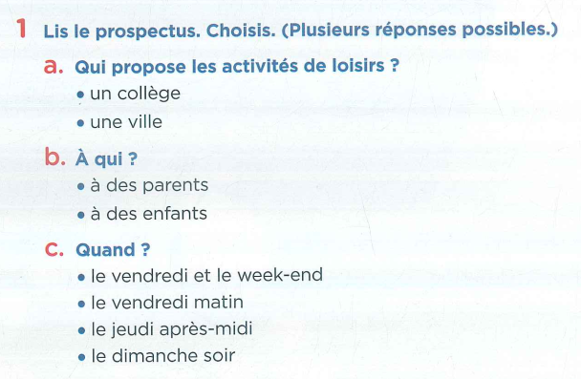
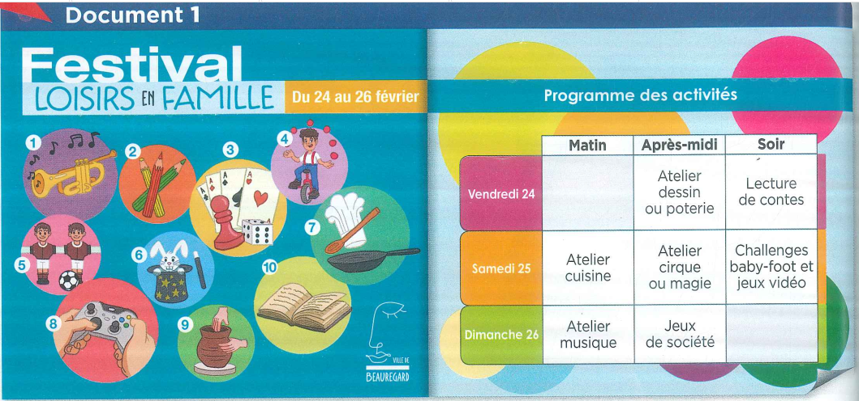
II. Compréhension de texte (doc 1)
I. Starter
II. Comp. texte 1
III. Voc : jours & moments
IV. Voc : loisirs
VI. Gr : goûts
VII. Gr : questions
IX. Production
V. Comp. texte 2
VIII. Phonétique

Slide 12

Compréhension détaillée
I. Starter
II. Comp. texte 1
III. Voc : jours & moments
IV. Voc : loisirs
VI. Gr : goûts
VII. Gr : questions
IX. Production
V. Comp. texte 2
VIII. Phonétique
Les jours de la semaine | Les moments de la journée | Les activités de loisirs
Vendredi | Le matin | Le dessin
Samedi | L’après-midi | La poterie
Dimanche | Le soir | La lecture
 |  | La cuisine
 |  | Le cirque
 |  | La magie
 |  | Le baby-foot
 |  | Les jeux vidéo
 |  | La musique
 |  | Les jeux de société

Slide 13
À la fin de la leçon…
Parler de mes goûts et de mes activités
Grammaire
- Parler de mes goûts
- La négation
- Le mot interrogatif QUEL
Culture
- Le festival des familles de Tergnier
Vocabulaire
- Les jours de la semaine
- Les moments de la journée
- Les activités de loisirs
What LO are we going to study ?

Slide 14
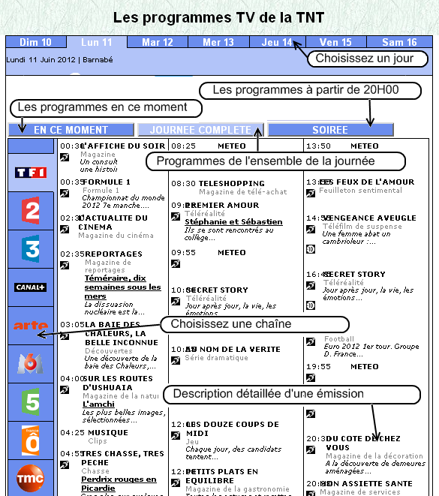

I. Starter
II. Comp. texte 1
III. Voc : jours & moments
IV. Voc : loisirs
VI. Gr : goûts
VII. Gr : questions
IX. Production
V. Comp. texte 2
VIII. Phonétique
Passons au point de vocabulaire :
Les jours de la semaine et
les moments de la journée
C’est le programme télé de quel jour ?
Le programme Téléshopping passe à quel moment de la journée?

Slide 15
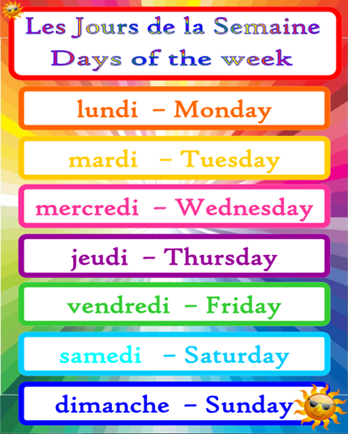

III. Vocabulaire : les jours de la semaine
I. Starter
II. Comp. texte 1
III. Voc : jours & moments
IV. Voc : loisirs
VI. Gr : goûts
VII. Gr : questions
IX. Production
V. Comp. texte 2
VIII. Phonétique
Les jours de la semaine
Vendredi
Samedi
Dimanche

Slide 16

III. Vocabulaire : les moments de la journée
I. Starter
II. Comp. texte 1
III. Voc : jours & moments
IV. Voc : loisirs
VI. Gr : goûts
VII. Gr : questions
IX. Production
V. Comp. texte 2
VIII. Phonétique
Les moments de la journée
Le matin
L’après-midi
Le soir

Slide 17
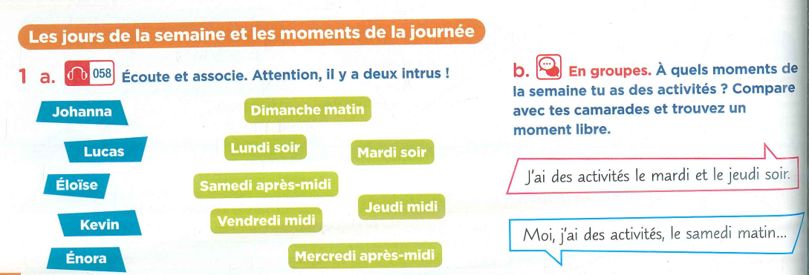
LE 1 p.40
I. Starter
II. Comp. texte 1
III. Voc : jours & moments
IV. Voc : loisirs
VI. Gr : goûts
VII. Gr : questions
IX. Production
V. Comp. texte 2
VIII. Phonétique

Slide 18

Online activity
I. Starter
II. Comp. texte 1
III. Voc : jours & moments
IV. Voc : loisirs
VI. Gr : goûts
VII. Gr : questions
IX. Production
V. Comp. texte 2
VIII. Phonétique
https://play.kahoot.it/v2/?quizId=4936d759-3bc1-43bd-87f8-c80fcb164102
https://create.kahoot.it/details/9b223e73-5b4a-4e01-9f79-a6ef97264937
https://create.kahoot.it/details/62d4f7a9-ebd1-4c19-9976-8048ff5976da

Slide 19
I. Starter
II. Comp. texte 1
III. Voc : jours & moments
IV. Voc : loisirs
VI. Gr : goûts
VII. Gr : questions
IX. Production
V. Comp. texte 2
VIII. Phonétique
Revenons au point de vocabulaire:
Les jours de la semaine et
les moments de la journée
C’est le programme télé de quel jour ?
Le programme Téléshopping passe à quel moment de la journée?

Slide 20
Learning review
I. Starter
II. Comp. texte 1
III. Voc : jours & moments
IV. Voc : loisirs
VI. Gr : goûts
VII. Gr : questions
IX. Production
V. Comp. texte 2
VIII. Phonétique
Today, I have learned that …
Based on what we studied today, I want to know …

Slide 21
À la fin de la leçon…
Parler de mes goûts et de mes activités
Grammaire
- Parler de mes goûts
- La négation
- Le mot interrogatif QUEL
Culture
- Le festival des familles de Tergnier
Vocabulaire
- Les jours de la semaine
- Les moments de la journée
- Les activités de loisirs
What are the LO that we are going to study ?

Slide 22
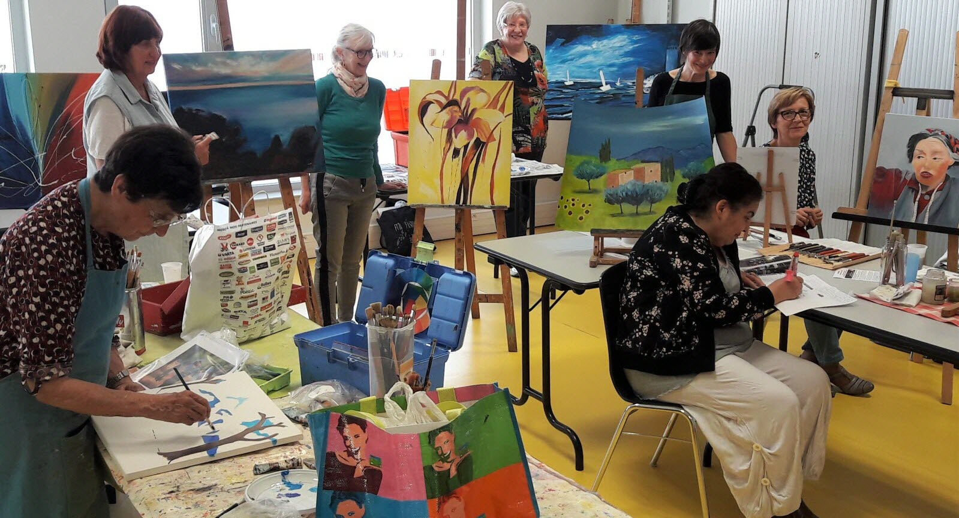
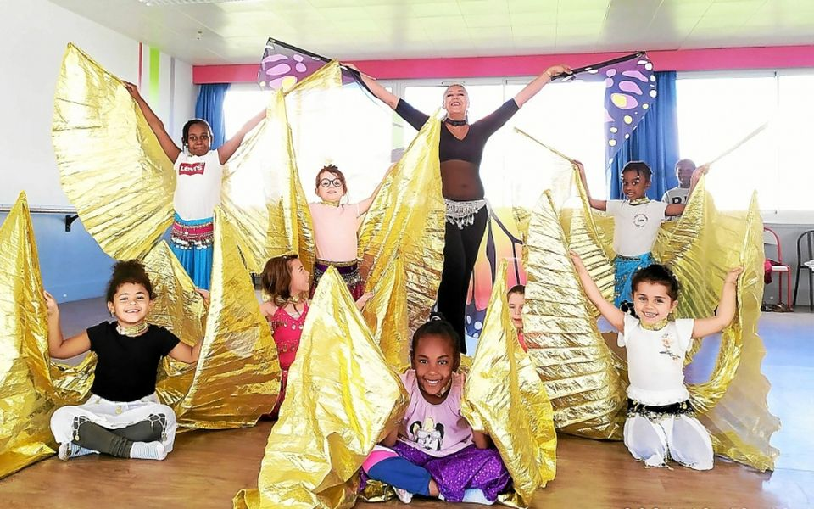
I. Starter
II. Comp. texte 1
III. Voc : jours & moments
IV. Voc : loisirs
VI. Gr : goûts
VII. Gr : questions
IX. Production
V. Comp. texte 2
VIII. Phonétique
Passons au point de vocabulaire :
Les loisirs
Les Maisons Pour Tous (MPT) sont des lieux où tout le monde (enfants et adultes) peut faire des activités de loisirs comme la peinture ou la danse.
Notes:
Use another color when completing to highlight the progress

Slide 23
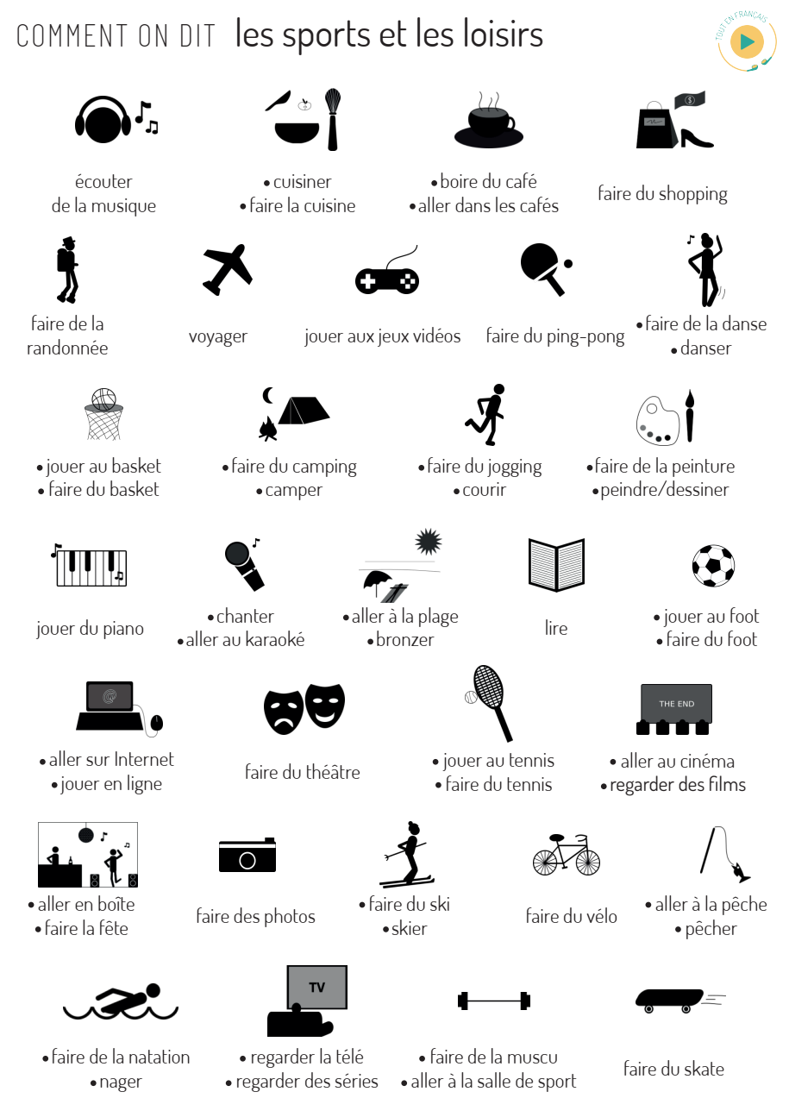
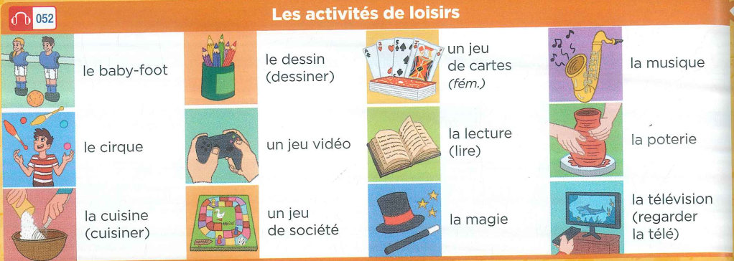
IV. Vocabulaire : Activités de loisirs
I. Starter
II. Comp. texte 1
III. Voc : jours & moments
IV. Voc : loisirs
VI. Gr : goûts
VII. Gr : questions
IX. Production
V. Comp. texte 2
VIII. Phonétique
Les activités de loisirs
La magie | Le cirque
La poterie | Le baby-foot
La lecture | Le dessin
La cuisine | Les jeux vidéo
La musique | Les jeux de société

Slide 24
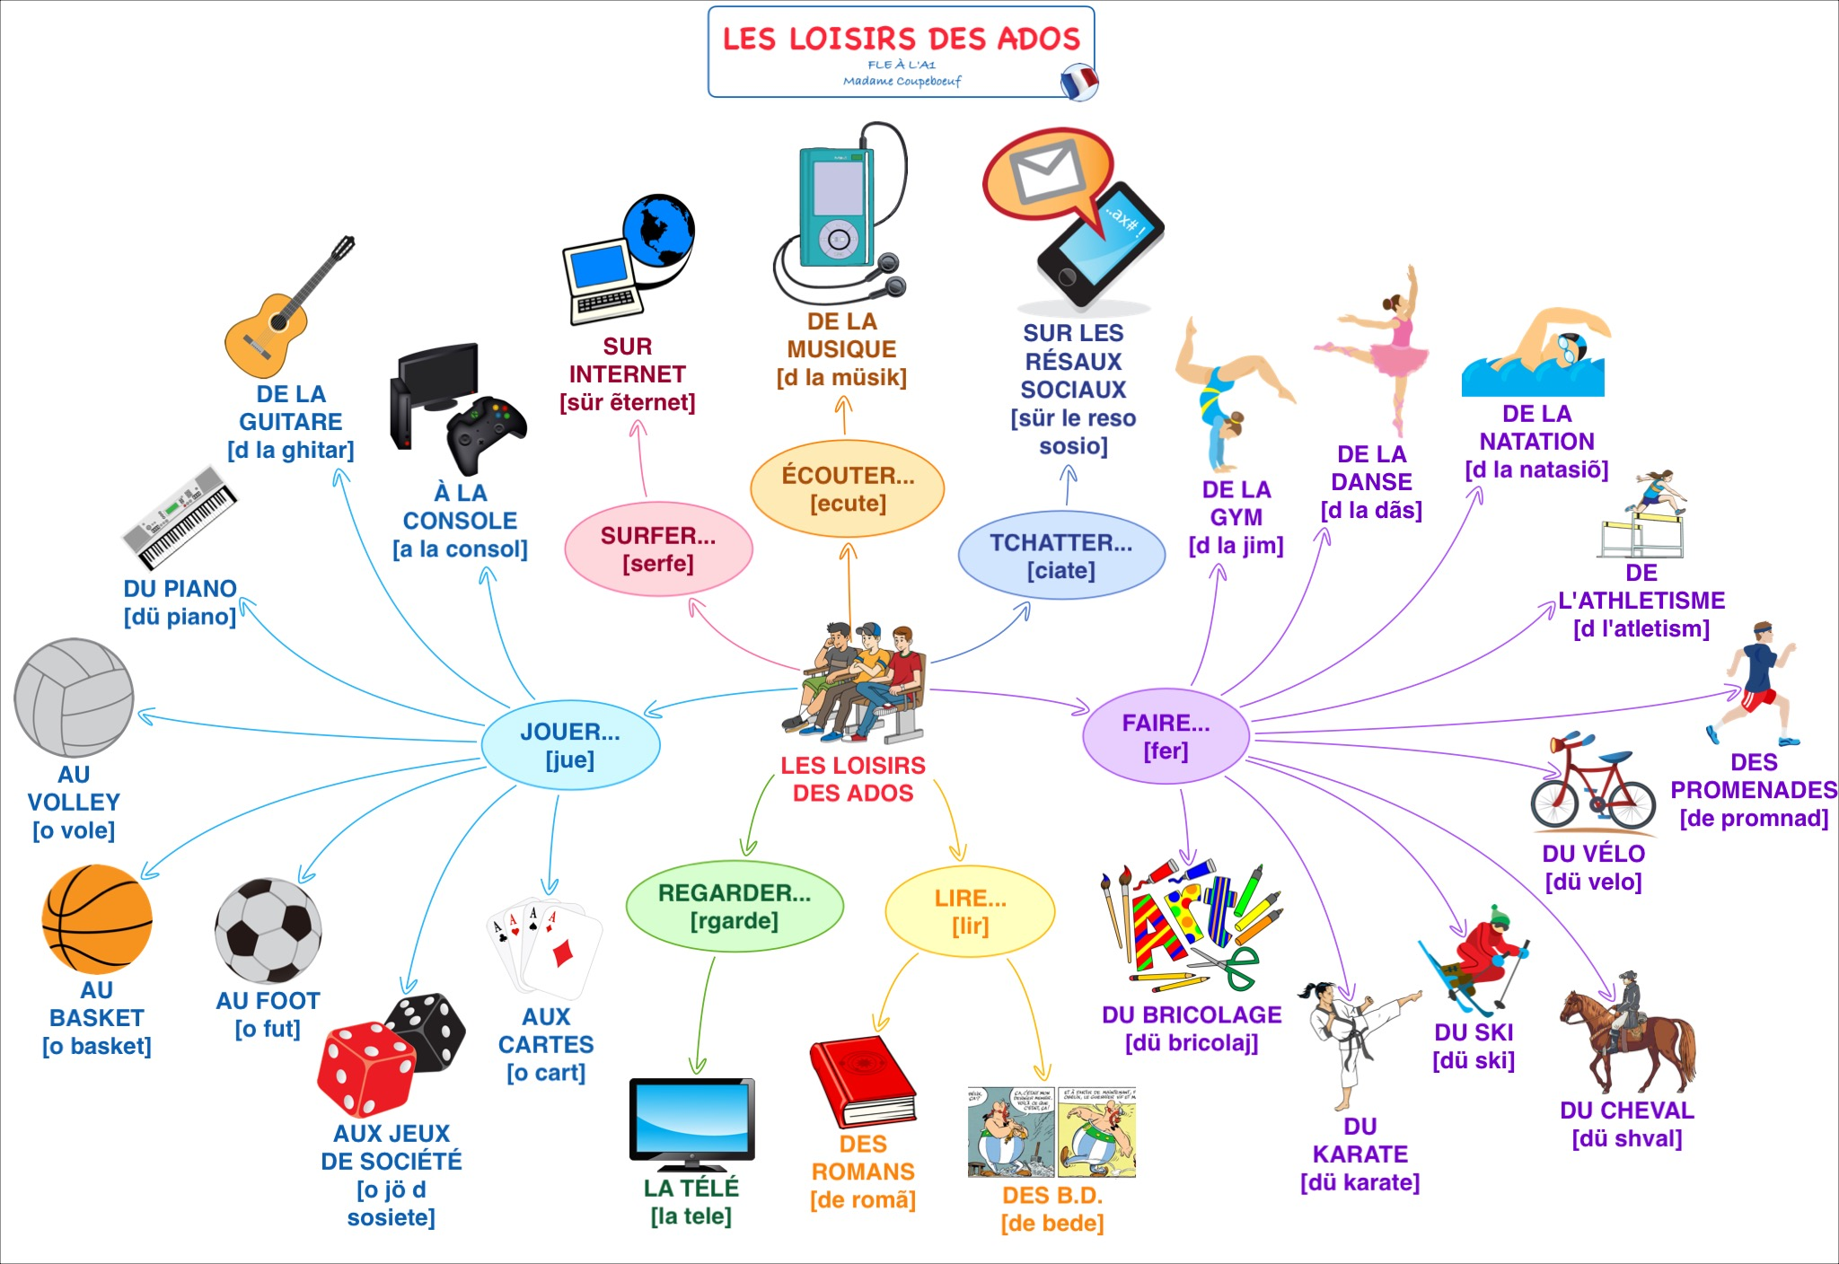
I. Starter
II. Comp. texte 1
III. Voc : jours & moments
IV. Voc : loisirs
VI. Gr : goûts
VII. Gr : questions
IX. Production
V. Comp. texte 2
VIII. Phonétique

Slide 25
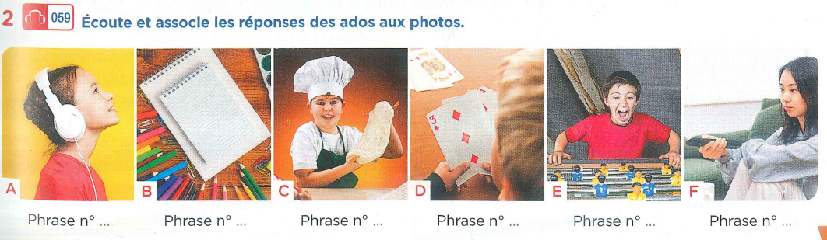
LE 2 p.41
I. Starter
II. Comp. texte 1
III. Voc : jours & moments
IV. Voc : loisirs
VI. Gr : goûts
VII. Gr : questions
IX. Production
V. Comp. texte 2
VIII. Phonétique

Slide 26
Le verbe “faire”
I. Starter
II. Comp. texte 1
III. Voc : jours & moments
IV. Voc : loisirs
VI. Gr : goûts
VII. Gr : questions
IX. Production
V. Comp. texte 2
VIII. Phonétique
Je | fais
Tu | fais
Il/elle/on | fait
Nous | faisons
Vous | faites
Ils/elles | font

Slide 27
V. Grammaire : les articles contractés
I. Starter
II. Comp. texte 1
III. Voc : jours & moments
IV. Voc : loisirs
VI. Gr : goûts
VII. Gr : questions
IX. Production
V. Comp. texte 2
VIII. Phonétique
Demander si quelqu’un fait du sport | Dire quel sport on fait
Tu fais du sport ? | Je joue au basket
 | Je fais de la natation
Tu joues au foot ? | Je fais de la danse, mais je joue aussi au foot.
Tu joues au basket ?

Slide 28
Les articles contractés
I. Starter
II. Comp. texte 1
III. Voc : jours & moments
IV. Voc : loisirs
VI. Gr : goûts
VII. Gr : questions
IX. Production
V. Comp. texte 2
VIII. Phonétique
Je joue | au foot, au basket, au tennis | Je fais | du foot, du yoga, du théâtre
 | à la pétanque |  | de la danse, de la natation
 | aux jeux vidéo, aux cartes |  | de l’équitation, de l’athlétisme
Jouer au / à la / aux |  | Faire du / de la / de l’

Slide 29
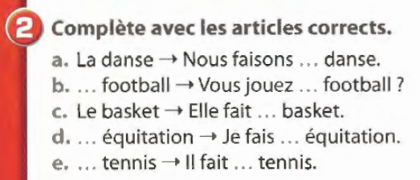
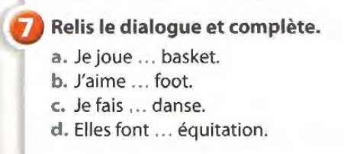
Le 7 p.51 & LE 2 p.58
I. Starter
II. Comp. texte 1
III. Voc : jours & moments
IV. Voc : loisirs
VI. Gr : goûts
VII. Gr : questions
IX. Production
V. Comp. texte 2
VIII. Phonétique

Slide 30
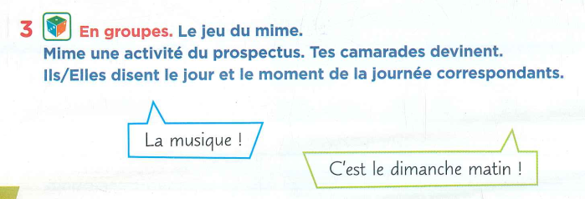
LE 3 p.36
I. Starter
II. Comp. texte 1
III. Voc : jours & moments
IV. Voc : loisirs
VI. Gr : goûts
VII. Gr : questions
IX. Production
V. Comp. texte 2
VIII. Phonétique

Slide 31
Online activity
I. Starter
II. Comp. texte 1
III. Voc : jours & moments
IV. Voc : loisirs
VI. Gr : goûts
VII. Gr : questions
IX. Production
V. Comp. texte 2
VIII. Phonétique
French sports :
https://play.kahoot.it/v2/?quizId=68afb7cc-61de-42de-97d7-61d601c15e3e
French sports (2) :
https://create.kahoot.it/details/c9836749-d789-46f9-8b46-4ef33e37c65b
https://create.kahoot.it/details/e6366535-01f4-4118-bf13-d2487aabb8e4
Les loisirs
https://wordwall.net/resource/60509509/les-loisirs

Slide 32
I. Starter
II. Comp. texte 1
III. Voc : jours & moments
IV. Voc : loisirs
VI. Gr : goûts
VII. Gr : questions
IX. Production
V. Comp. texte 2
VIII. Phonétique
Revenons au point de vocabulaire :
Les loisirs
Les Maisons Pour Tous (MPT) sont des lieux où tout le monde (enfants et adultes) peut faire des activités de loisirs comme la peinture ou la danse.
Notes:
Use another color when completing to highlight the progress

Slide 33
Learning review
I. Starter
II. Comp. texte 1
III. Voc : jours & moments
IV. Voc : loisirs
VI. Gr : goûts
VII. Gr : questions
IX. Production
V. Comp. texte 2
VIII. Phonétique
Today, I have learned that …
Based on what we studied today, I want to know …

Slide 34
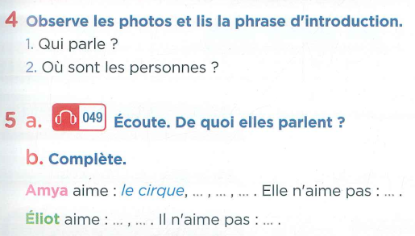
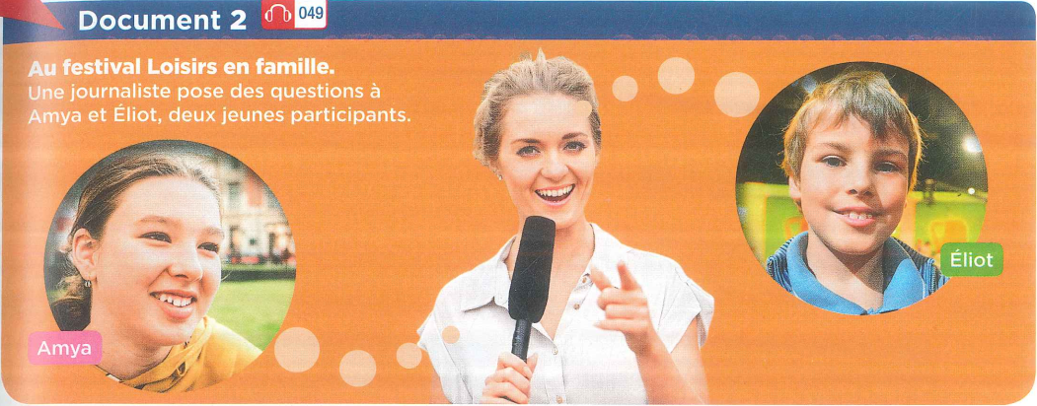


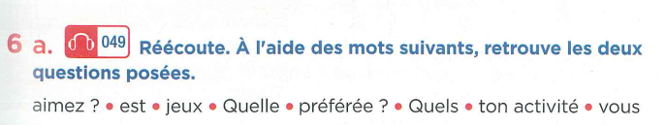
V. Compréhension de texte (doc 2)
I. Starter
II. Comp. texte 1
III. Voc : jours & moments
IV. Voc : loisirs
VI. Gr : goûts
VII. Gr : questions
IX. Production
V. Comp. texte 2
VIII. Phonétique

Slide 35
Compréhension détaillée
I. Starter
II. Comp. texte 1
III. Voc : jours & moments
IV. Voc : loisirs
VI. Gr : goûts
VII. Gr : questions
IX. Production
V. Comp. texte 2
VIII. Phonétique
Exprimer les goûts | Poser des questions
Moi j’aime bien ! | Vous aimez les activités proposées ?
J’adore la magie ! | Et toi Eliot, quelle est ton activité préférée ?
J’aime bien les jeux vidéo. | Et quels jeux vous aimez ?
Mais Aya, elle n’aime pas ça. | Et dessiner ? Ou cuisiner ? Vous aimez ?
Je déteste ça !
Je préfère les jeux de société ou le baby-foot !
J’adore cuisiner !
Bof !
Notes:
À copier

Slide 36
Compréhension détaillée
I. Starter
II. Comp. texte 1
III. Voc : jours & moments
IV. Voc : loisirs
VI. Gr : goûts
VII. Gr : questions
IX. Production
V. Comp. texte 2
VIII. Phonétique
Exprimer les goûts | Poser des questions
Moi j’aime bien ! | Vous aimez les activités proposées ?
J’adore la magie ! | Et toi Eliot, quelle est ton activité préférée ?
J’aime bien les jeux vidéo. | Et quels jeux vous aimez ?
Mais Aya, elle n’aime pas ça. | Et dessiner ? Ou cuisiner ? Vous aimez ?
Je déteste ça !
Je préfère les jeux de société ou le baby-foot !
J’adore cuisiner !
Bof !

Slide 37
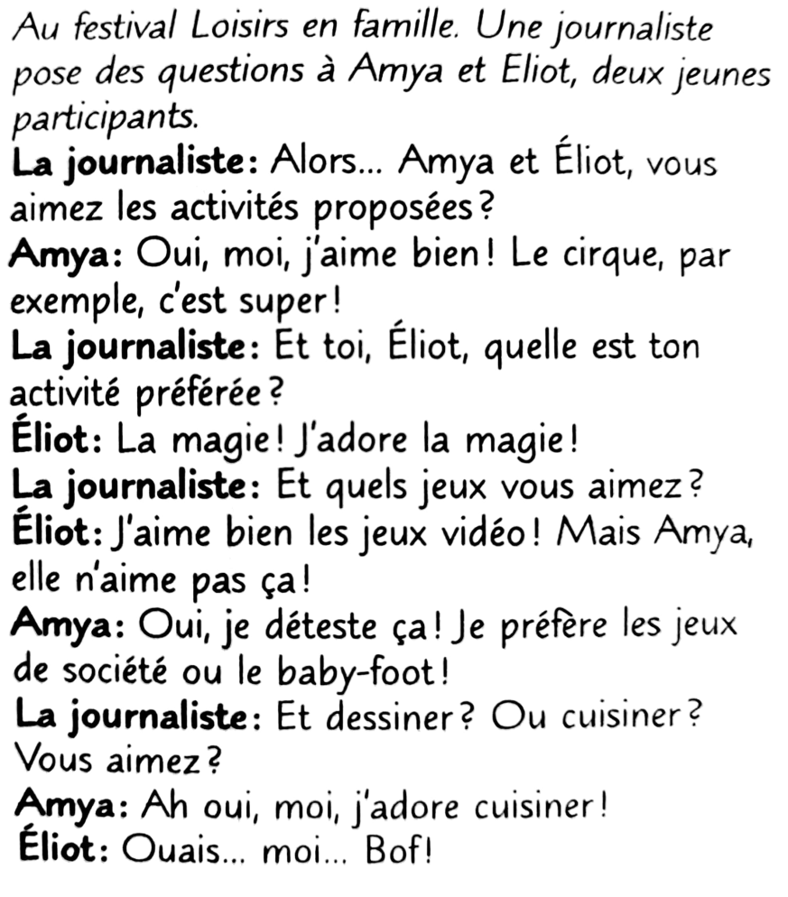
Transcription
I. Starter
II. Comp. texte 1
III. Voc : jours & moments
IV. Voc : loisirs
VI. Gr : goûts
VII. Gr : questions
IX. Production
V. Comp. texte 2
VIII. Phonétique

Slide 38
À la fin de la leçon…
Parler de mes goûts et de mes activités
Grammaire
- Parler de mes goûts
- La négation
- Le mot interrogatif QUEL
Culture
- Le festival des familles de Tergnier
Vocabulaire
- Les jours de la semaine
- Les moments de la journée
- Les activités de loisirs
What are the LO that we are going to study ?

Slide 39
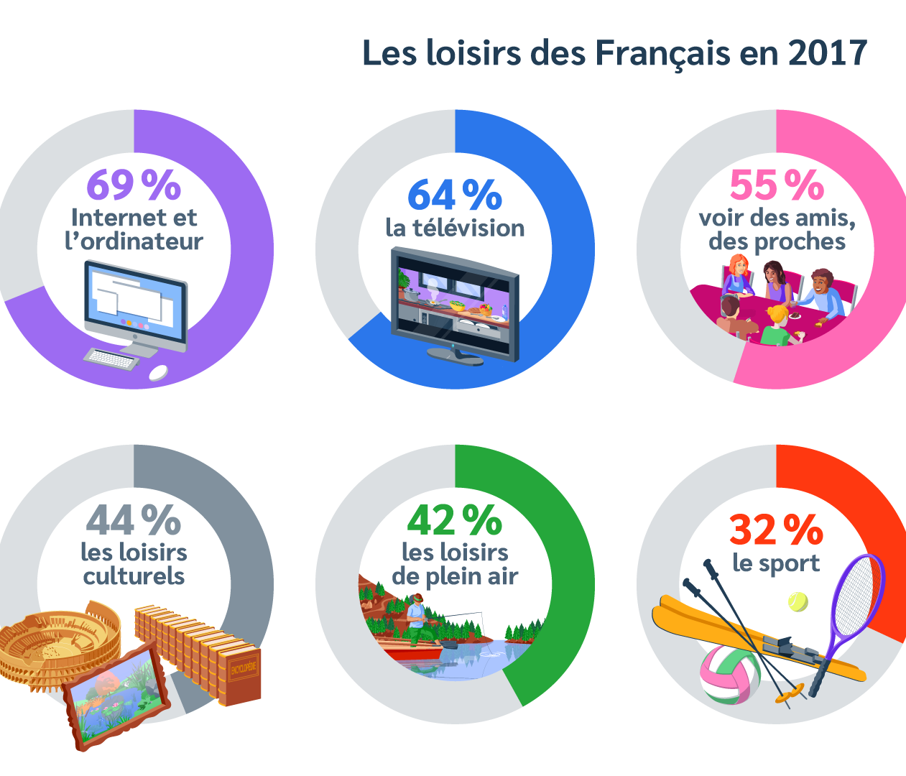
I. Starter
II. Comp. texte 1
III. Voc : jours & moments
IV. Voc : loisirs
VI. Gr : goûts
VII. Gr : questions
IX. Production
V. Comp. texte 2
VIII. Phonétique
Passons au point de grammaire :
Parler de mes goûts
Qu’est-ce que tu aimes faire comme loisirs ?

Slide 40
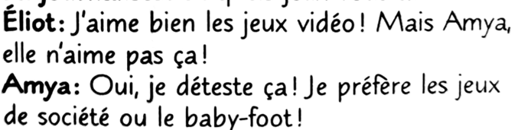
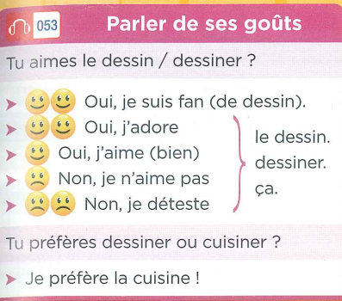
VI . Grammaire : Parler de mes goûts
I. Starter
II. Comp. texte 1
III. Voc : jours & moments
IV. Voc : loisirs
VI. Gr : goûts
VII. Gr : questions
IX. Production
V. Comp. texte 2
VIII. Phonétique
Parler de mes goûts
J’ adore la magie !
J’ adore cuisiner !
Moi j’ aime bien !
J’ aime bien les jeux vidéo.
Je déteste ça !
Mais Amya, elle n’ aime pas ça.
Je préfère les jeux de société ou le baby-foot !
Bof !
Règle de grammaire
Sujet + (ne) + verbe + (pas) + article défini + nom Sujet + (ne) + verbe + (pas) + verbe à l’infinitif
« ça » remplace un nom ou une action.

Slide 41
VI . Grammaire : Parler de mes goûts
I. Starter
II. Comp. texte 1
III. Voc : jours & moments
IV. Voc : loisirs
VI. Gr : goûts
VII. Gr : questions
IX. Production
V. Comp. texte 2
VIII. Phonétique
Parler de mes goûts
J’ adore la magie !
J’ adore cuisiner !
Moi j’ aime bien !
J’ aime bien les jeux vidéo.
Je déteste ça !
Mais Amya, elle n’ aime pas ça.
Je préfère les jeux de société ou le baby-foot !
Bof !
Règle de grammaire
Sujet + (ne) + verbe + (pas) + article défini + nom Sujet + (ne) + verbe + (pas) + verbe à l’infinitif
« ça » remplace un nom ou une action.
Notes:
print

Slide 42
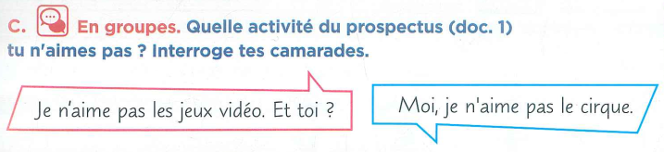
Pratique ton français !
I. Starter
II. Comp. texte 1
III. Voc : jours & moments
IV. Voc : loisirs
VI. Gr : goûts
VII. Gr : questions
IX. Production
V. Comp. texte 2
VIII. Phonétique

Slide 43

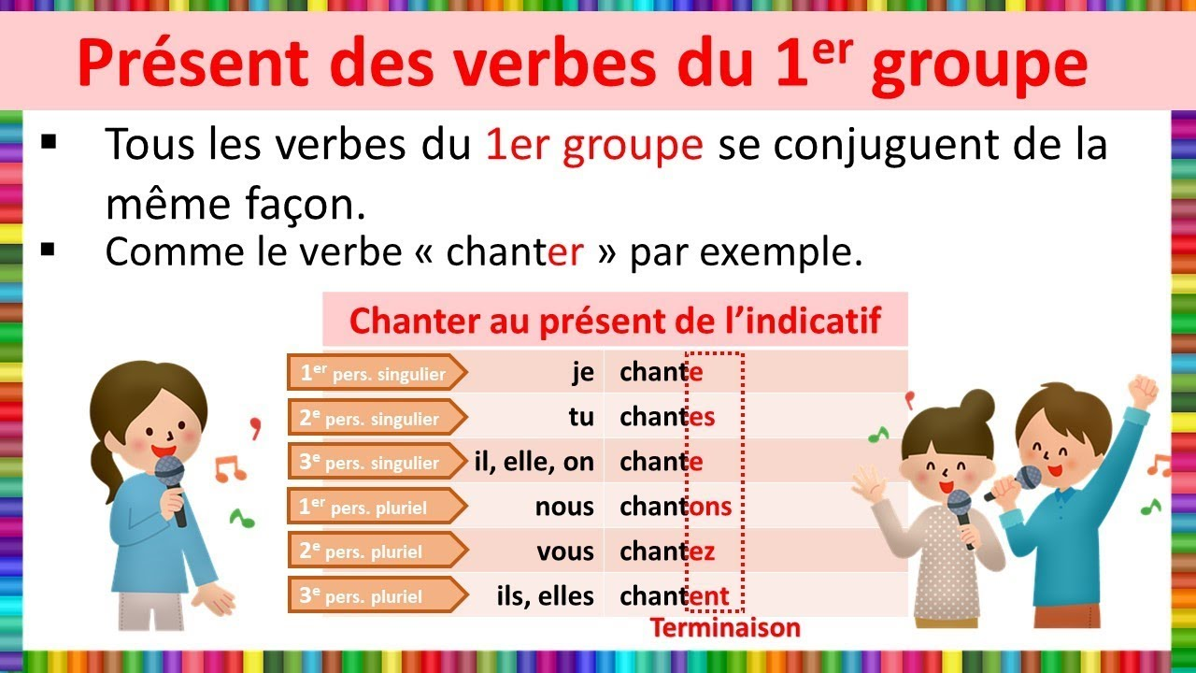
Les verbes réguliers (_____ER)
I. Starter
II. Comp. texte 1
III. Voc : jours & moments
IV. Voc : loisirs
VI. Gr : goûts
VII. Gr : questions
IX. Production
V. Comp. texte 2
VIII. Phonétique
Tu as retenu combien de terminaisons ?

Slide 44
Grammaire : verbes réguliers (_____ER)
I. Starter
II. Comp. texte 1
III. Voc : jours & moments
IV. Voc : loisirs
VI. Gr : goûts
VII. Gr : questions
IX. Production
V. Comp. texte 2
VIII. Phonétique
 | Aimer |  | Détester
Je / j’(in front of a vowal) | aim | e | détest | e
Tu | aim | es | détest | es
Il / elle | aim | e | détest | e
Nous | aim | ons | détest | ons
Vous | aim | ez | détest | ez
Ils / elles | aim | ent | détest | ent
Tip: forms of Je/tu/il/ils sound the same

Slide 45


I. Starter
II. Comp. texte 1
III. Voc : jours & moments
IV. Voc : loisirs
VI. Gr : goûts
VII. Gr : questions
IX. Production
V. Comp. texte 2
VIII. Phonétique

Slide 46
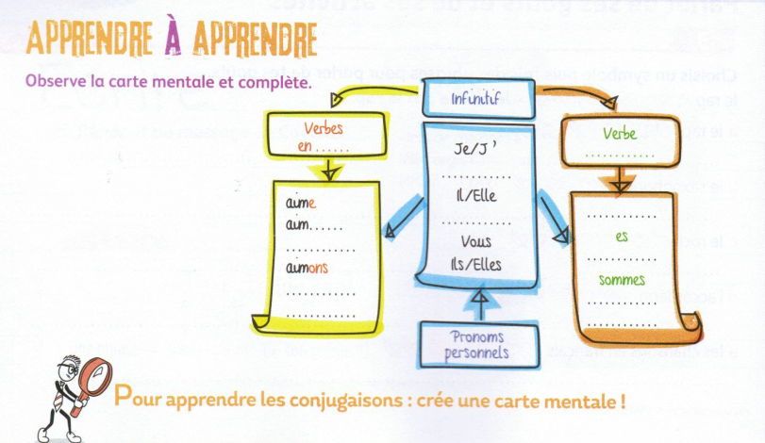
I. Starter
II. Comp. texte 1
III. Voc : jours & moments
IV. Voc : loisirs
VI. Gr : goûts
VII. Gr : questions
IX. Production
V. Comp. texte 2
VIII. Phonétique

Slide 47
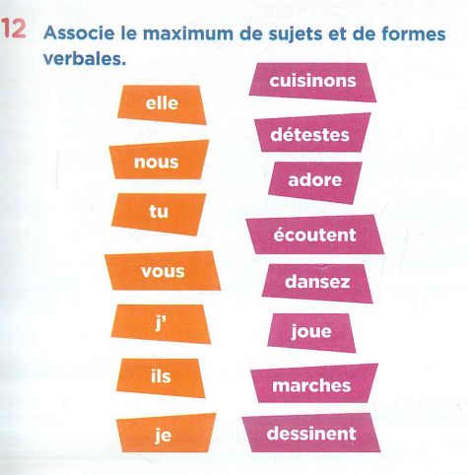
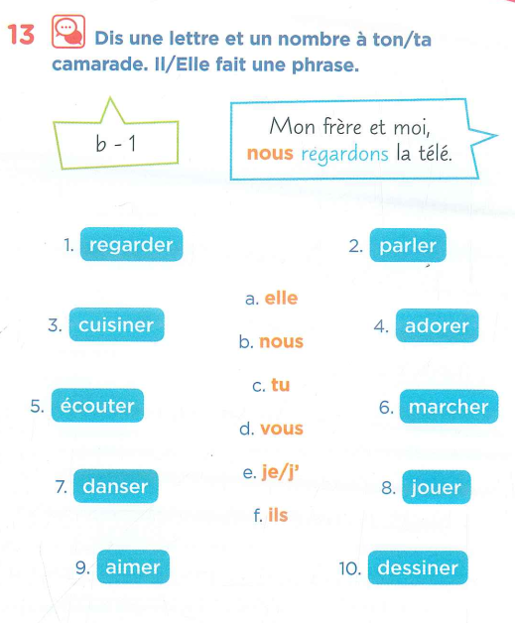
LE 12,13 p.45
I. Starter
II. Comp. texte 1
III. Voc : jours & moments
IV. Voc : loisirs
VI. Gr : goûts
VII. Gr : questions
IX. Production
V. Comp. texte 2
VIII. Phonétique

Slide 48
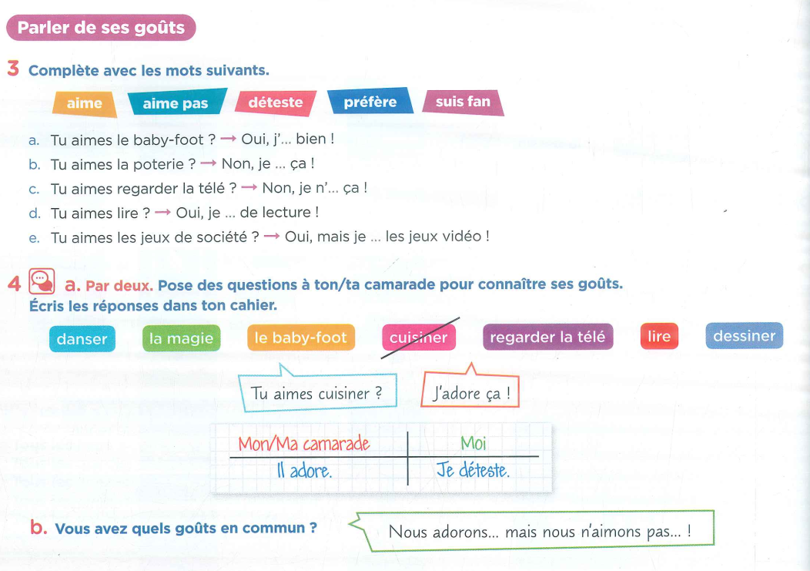
LE 3,4 p.42
I. Starter
II. Comp. texte 1
III. Voc : jours & moments
IV. Voc : loisirs
VI. Gr : goûts
VII. Gr : questions
IX. Production
V. Comp. texte 2
VIII. Phonétique

Slide 49
Online activity
I. Starter
II. Comp. texte 1
III. Voc : jours & moments
IV. Voc : loisirs
VI. Gr : goûts
VII. Gr : questions
IX. Production
V. Comp. texte 2
VIII. Phonétique
https://create.kahoot.it/details/23667f6d-5466-43f8-9e93-66feb1a901d9

Slide 50
I. Starter
II. Comp. texte 1
III. Voc : jours & moments
IV. Voc : loisirs
VI. Gr : goûts
VII. Gr : questions
IX. Production
V. Comp. texte 2
VIII. Phonétique
Revenons au point de grammaire :
Parler de mes goûts
Qu’est-ce que tu aimes faire comme loisirs ?

Slide 51
Learning review
I. Starter
II. Comp. texte 1
III. Voc : jours & moments
IV. Voc : loisirs
VI. Gr : goûts
VII. Gr : questions
IX. Production
V. Comp. texte 2
VIII. Phonétique
Today, I have learned that …
Based on what we studied today, I want to know …

Slide 52
À la fin de la leçon…
Parler de mes goûts et de mes activités
Grammaire
- Parler de mes goûts
- La négation
- Le mot interrogatif QUEL
Culture
- Le festival des familles de Tergnier
Vocabulaire
- Les jours de la semaine
- Les moments de la journée
- Les activités de loisirs
What are the LO that we are going to study ?

Slide 53

I. Starter
II. Comp. texte 1
III. Voc : jours & moments
IV. Voc : loisirs
VI. Gr : goûts
VII. Gr : questions
IX. Production
V. Comp. texte 2
VIII. Phonétique
Passons au point de grammaire :
Poser des questions
Tu aimes jouer aux jeux vidéo ?
Si oui, quel est ton jeu préféré?
Quelle activité est-ce que tu fais le dimanche?

Slide 54
VII. Grammaire : Poser des questions
I. Starter
II. Comp. texte 1
III. Voc : jours & moments
IV. Voc : loisirs
VI. Gr : goûts
VII. Gr : questions
IX. Production
V. Comp. texte 2
VIII. Phonétique
Poser des questions
Et dessiner ? Ou cuisiner ? Vous aimez ? | Et toi Eliot, quelle est ton activité préférée ?
Vous aimez les activités proposées ? | Et quels jeux vous aimez ?

Slide 55
Questions fermées (closed questions)
I. Starter
II. Comp. texte 1
III. Voc : jours & moments
IV. Voc : loisirs
VI. Gr : goûts
VII. Gr : questions
IX. Production
V. Comp. texte 2
VIII. Phonétique
Poser des questions (fermées) – Y/N questions
Vous aimez les activités proposées ?
Et dessiner ? Ou cuisiner ? Vous aimez ?
Règle de grammaire
Sujet + verbe + complément ? (raise tone)
The most common way to ask a question in French conversation is to use rising intonation. In this kind of interrogative construction, the word order is the same as a declarative sentence, but the speaker's voice rises at the end to signal the question.

Slide 56
Questions fermées (closed questions)
I. Starter
II. Comp. texte 1
III. Voc : jours & moments
IV. Voc : loisirs
VI. Gr : goûts
VII. Gr : questions
IX. Production
V. Comp. texte 2
VIII. Phonétique
Poser des questions (fermées) – Y/N questions
Vous aimez les activités proposées ?
Et dessiner ? Ou cuisiner ? Vous aimez ?
Règle de grammaire
Sujet + verbe + complément ? (raise tone)
The most common way to ask a question in French conversation is to use rising intonation. In this kind of interrogative construction, the word order is the same as a declarative sentence, but the speaker's voice rises at the end to signal the question.
Notes:
print

Slide 57
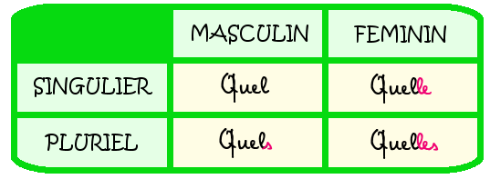
Questions avec l’adjectif interrogatif QUEL
I. Starter
II. Comp. texte 1
III. Voc : jours & moments
IV. Voc : loisirs
VI. Gr : goûts
VII. Gr : questions
IX. Production
V. Comp. texte 2
VIII. Phonétique
Quel is an adjective. Like any other adjective, it matches in number (singular or plural) and gender (masculine or feminine) with the noun it modifies.
Quel is generally translated into English by 'what' or 'which'. It is always followed by a noun or by the verb 'être'.
Gender/number | QUEL + verbe Être | QUEL + nom
Masculine / singular | Quel est ton sport préféré ? | Quel sport est-ce que tu aimes ?
Feminine / singular | Quelle est ton activité préférée ? | Quelle activité est-ce que tu aimes ?
Masculine / plural | Quels sont tes sports préférés ? | Quels sports est-ce que tu aimes ?
Feminine / plural | Quelles sont tes activités préférées ? | Quelles activités est-ce que tu aimes ?
Remember to make the liaison between quels/quelles and a following word beginning with a vowel.

Slide 58
Questions avec l’adjectif interrogatif QUEL
I. Starter
II. Comp. texte 1
III. Voc : jours & moments
IV. Voc : loisirs
VI. Gr : goûts
VII. Gr : questions
IX. Production
V. Comp. texte 2
VIII. Phonétique
Quel is an adjective. Like any other adjective, it matches in number (singular or plural) and gender (masculine or feminine) with the noun it modifies.
Quel is generally translated into English by 'what' or 'which'. It is always followed by a noun or by the verb 'être'.
Gender/number | QUEL + verbe Être | QUEL + nom
Masculine / singular | Quel est ton sport préféré ? | Quel sport est-ce que tu aimes ?
Feminine / singular | Quelle est ton activité préférée ? | Quelle activité est-ce que tu aimes ?
Masculine / plural | Quels sont tes sports préférés ? | Quels sports est-ce que tu aimes ?
Feminine / plural | Quelles sont tes activités préférées ? | Quelles activités est-ce que tu aimes ?
Remember to make the liaison between quels/quelles and a following word beginning with a vowel.
Notes:
print

Slide 59
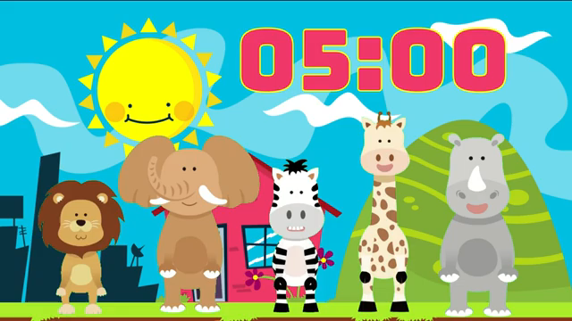
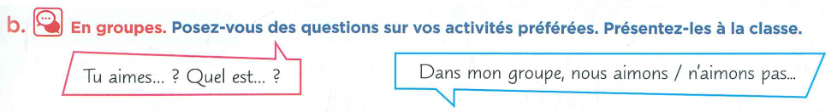
Pratique ton français !
I. Starter
II. Comp. texte 1
III. Voc : jours & moments
IV. Voc : loisirs
VI. Gr : goûts
VII. Gr : questions
IX. Production
V. Comp. texte 2
VIII. Phonétique

Slide 60
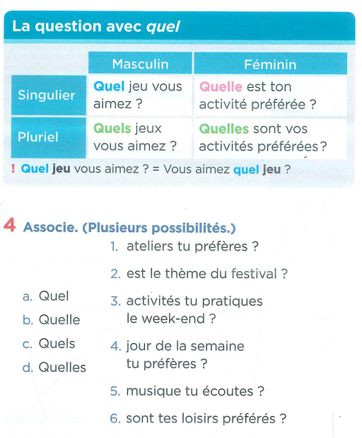
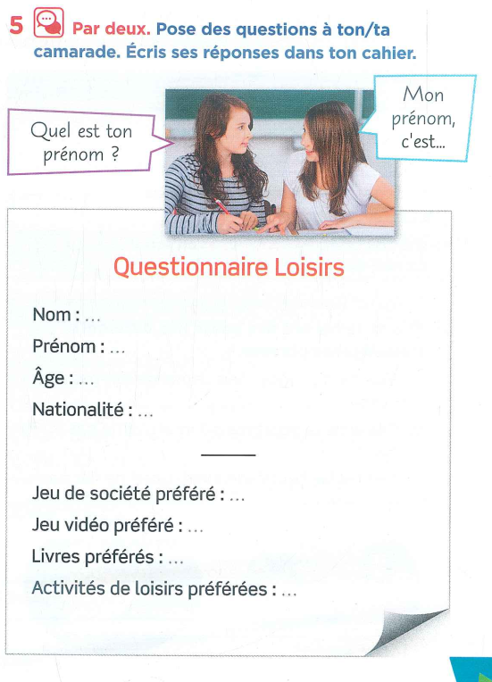
LE 4,5 p.43
I. Starter
II. Comp. texte 1
III. Voc : jours & moments
IV. Voc : loisirs
VI. Gr : goûts
VII. Gr : questions
IX. Production
V. Comp. texte 2
VIII. Phonétique

Slide 61
Online activity
I. Starter
II. Comp. texte 1
III. Voc : jours & moments
IV. Voc : loisirs
VI. Gr : goûts
VII. Gr : questions
IX. Production
V. Comp. texte 2
VIII. Phonétique
Poser des questions en francais
https://create.kahoot.it/details/9e213a49-ab7e-4a17-95cd-c7c9f254b566
Poser des questions (FLE)
https://create.kahoot.it/details/b98df4f5-3b26-41a1-a59a-a33a2e6214b9
Adjectif interrogatif QUEL
https://create.kahoot.it/details/26308025-fe4d-47e4-afce-4c604902652a

Slide 62
I. Starter
II. Comp. texte 1
III. Voc : jours & moments
IV. Voc : loisirs
VI. Gr : goûts
VII. Gr : questions
IX. Production
V. Comp. texte 2
VIII. Phonétique
Revenons au point de grammaire :
Poser des questions
Tu aimes jouer aux jeux vidéo ?
Si oui, quel est ton jeu préféré?
Quelle activité est-ce que tu fais le dimanche?

Slide 63
Learning review
I. Starter
II. Comp. texte 1
III. Voc : jours & moments
IV. Voc : loisirs
VI. Gr : goûts
VII. Gr : questions
IX. Production
V. Comp. texte 2
VIII. Phonétique
Today, I have learned that …
Based on what we studied today, I want to know …

Slide 64

VIII. Phonétique
I. Starter
II. Comp. texte 1
III. Voc : jours & moments
IV. Voc : sports
VI. Gr : goûts
VII. Gr : questions
IX. Production
V. Comp. texte 2
VIII. Phonétique
LE SON /R/
Écoutez les nombres suivants. On entend /R/ ou on n’entend pas /R/ ?
Répétez : bonjour , bonsoir, au revoir
Trouvez tous les mots dans le document 1 avec le son /R/.
Notes:
1. Quatorze ; douze ; quarante ; soixante ; vingt-sept ; vingt-quatre ; cinquante-deux ; trente et un
3. Loisirs, février, après-midi, soir, vendredi, poterie, lecture, cirque,

Slide 65



Practice your pronunciation !
I. Starter
II. Comp. texte 1
III. Voc : jours & moments
IV. Voc : loisirs
VI. Gr : goûts
VII. Gr : questions
IX. Production
V. Comp. texte 2
VIII. Phonétique
Click here : https://ttsfree.com/speech-to-text
Set the spoken language in French
Click on the mic
Practice ☺
Listen again if you need

Slide 66

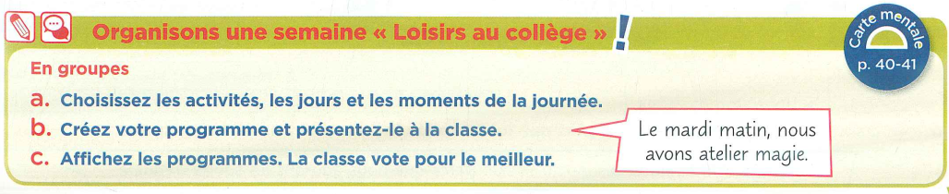

IX. Production
I. Starter
II. Comp. texte 1
III. Voc : jours & moments
IV. Voc : loisirs
VI. Gr : goûts
VII. Gr : questions
IX. Production
V. Comp. texte 2
VIII. Phonétique
15mn
Exemple:
STEPS:
Tell activities (choose a theme), days and moments
Create your poster
Make up an interview
Critères de réussite:
Step 1
Steps 1,2
Steps 1,2,3
Prolongement:
NEED HELP?
Check the vocabulary in textbook/lesson
Ask at least two classmates before Mr Mak
Objectif d’apprentissage : Je peux présenter mon programme d’activités.
Notes:
More able students do 4 to 8 + extension task
Peer assessment

Slide 67
Learning outcomes
I. Starter
II. Comp. texte 1
III. Voc : jours & moments
IV. Voc : loisirs
VI. Gr : goûts
VII. Gr : questions
IX. Production
V. Comp. texte 2
VIII. Phonétique
ALL students MUST be able to tell the age.
MOST students SHOULD be able to present and describe their family.
SOME students COULD be able to to present/describe their family and talk about their hobbies.
Notes:
ALL = isoler un objectif (gramm/lexical); MOST = obj de la leçon; SOME = objectif de la prochaine leçon

Slide 68
Activités en ligne

Slide 69
Portfolio

Slide 70
How well have you performed with the Learning Objectives?
Write next to each objective, whether you are
Beginning? Developing? Mastering ?
Naming the days of the week. Beginning? Developing? Mastering?
Naming hobbies. Beginning? Developing? Mastering ?
Telling my likes and dislikes. Beginning? Developing? Mastering ?
Asking questions. Beginning? Developing? Mastering ?

Slide 71
Learning review
Choose at least one outcome from the options and write it down in your notebook.
Today, I have learned that …
The three things I learned today are ...
I can now …
The most important thing I have learned today is …
My question based on today’s lesson is ...
I have done well in ... because …
Based on what we studied today, I want to know …
I can improve my work by …
Today’s learning connects to what I already know ...

Slide 72

Plenary and self reflection
Click here

Slide 73



Slide 74
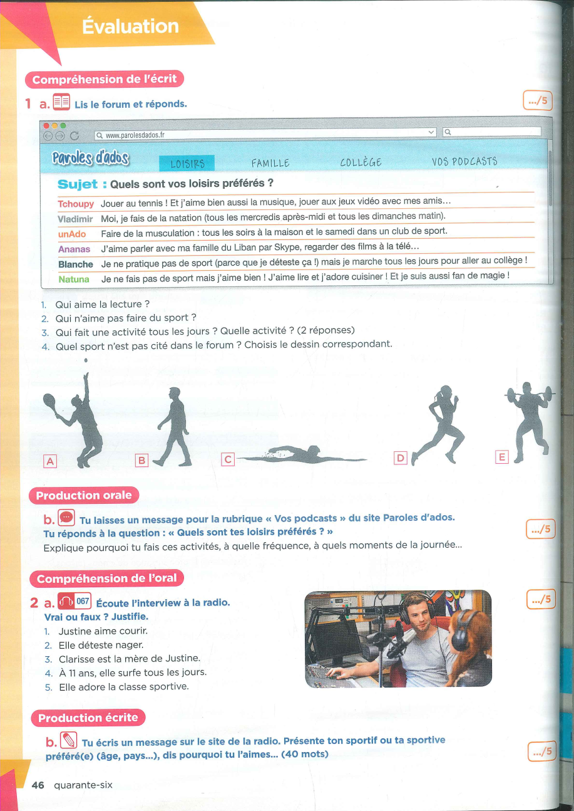
Fichier de révision

